Slide 1
Sociálna kognícia
Barbora Kóša
Sociálna psychológia
Jar 2021

Slide 2
Sociálna kognícia
Spracovanie, ukladanie a aplikácia sociálnych informácií
Sociálna percepcia – Akí sú druhí ? Prečo robia to, čo robia?
Štúdium toho, ako si formujeme dojmy a úsudky o druhých ľuďoch.

Slide 3
Implicitné teórie osobnosti
Schémy – dopĺňajú znalosti o svete tam, kde chýbajú
Predstava o tom, aké osobnostné rysy spolu môžu fungovať
K formovaniu dojmu dôjde usúdením z malého počtu osobnostných rysov, o ktorých vieme
Napr. hanblivý → málo inteligentný (nepravdivá predikcia) (Paulhus & Morgan, 1997)
Napr. neoblieka sa provokatívne, nie je z veľkého mesta → nemôže mať AIDS (Williams, 1992)

Slide 4
Implicitné teórie osobnosti
Kultúrna podmienenosť – USA „čo je krásne je dobré“ → pozitívne kvality atraktívnym ľuďom (milý, úprimný..), predpoklad, že budú mať úspech v živote
Kolektivistické kultúry – sociálne hodnotenie záleží na postavení v skupine (rodina, spoločnosť..) a nepredpokladajú, že atraktivita znamená pozitívne kvality

Slide 5
Atribúcia - základy
Heider, 1958
Usudzovanie na príčiny správania
Ako vysvetľujeme svoje správanie a správanie druhých
Atribučné teórie
Teórie o tom, ako ľudia obvykle vysvetľujú správanie

Slide 6
Atribúcie – odpoveď na otázku „prečo“
ANITA MÁ
RADA
BEHANIE
Interná atribúcia
chovanie spôsobené vnútorne (postojom, osobnosťou, emóciami)

Slide 7
Atribúcie – odpoveď na otázku „prečo“
PRIATEĽ
JU VZAL BEHAŤ
Externá atribúcia
Chovanie je spôsobené situáciou

Slide 8
Kovariačný model
Kedy používame internú a externú atribúciu? Kelly, 1967
“Pomôžeš mi s tým projektom prosím?“
„Prepáč, to nepôjde.“

Slide 9
Prečo mi
nepomohol ?
Už mi niekedy odmietol pomôcť?
Vyhýba sa pomoci druhým pravidelne?
Pomáha ostatným kolegom?

Slide 10
Tri faktory kovariácie
Sledujeme, ako sa chovanie mení v čase, podľa miesta, s rôznymi účastníkmi a cieľmi chovania → sledujeme kovariáciu chovania, aby sme určili internú / externú atribúciu
Logické atribúcie na základe dôkazov
Interná atribúcia: nízky konsenzus, nízka špecifickosť a vysoká konzistencia
Externá atribúcia: vysoký konsenzus, vysoká špecifickosť, nízka konzistencia
1. Informácie o konsenze: reagujú aktéri podobne na rovnaký stimul ako aktér?
Nikto v kancli neuteká pred možnosťou pomôcť kolegovi.
NÍZKY konsenzus → INTERNÁ atribúcia
Všetci zamestnanci si riešia prednostne svoje projekty.
VYSOKÝ konsenzus → EXTERNÁ atribúcia

Slide 11
2. Informácie o špecifickosti: reaguje aktér rovnako na rôzne stimuly?
Nereaguje mi na maily, nedvíha telefóny, osobne sa tiež vyhovára. NÍZKA špecifickosť
→ INTERNÁ Je zameraný len na svoje projekty
Keď som ho žiadal o pomoc e-mailom, tak mi pomohol. VYSOKÁ špecifickosť
→ EXTERNÁ
Je to niečo na osobnej komunikácii, čo mu vadí.

Slide 12
3. Informácie o konzistencii: Informácie o tom, s akou frekvenciou sa opakuje výskyt aktéra v tejto situácii naprieč časom a okolnosťami
Stalo sa to prvýkrát, že odmietol.
NÍZKA konzistencia → EXTERNÁ
Asi má teraz viac práce.
Je jedno, kto ho požiada a koľko má aktuálne práce, vždy odmietne.
VYSOKÁ konzistencia → INTERNÁ atribúcia
Kolega rieši vždy svoje projekty.
Kritika: nefunguje vždy, najmenej používame info o konsenze
často chýbajú relevantné informácie → vytvárame odhady o chýbajúcich dátach
Nie vždy sme „racionálni detektívi“

Slide 13
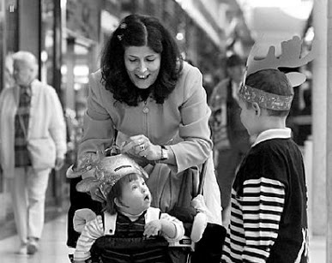
Základná atribučná chyba
https://www.cbsnews.com/news/mother-probed-in-babys-fall/
Tendencia preceňovať mieru, do akej je správanie druhého človeka spôsobené osobnostnými rysmi a podceňovať situačné vplyvy naň.
= correspondence bias

Slide 14
Základná atribučná chyba
Percepčná výraznosť osobnostných vlastností a nedostupnosť informácií o kontexte podporuje vznik chyby
Informácie, na ktoré je jednoducho zameraná pozornsoť
Preceňujeme kauzálnu rolu perceptuálne výrazných informácií

Slide 15
Dvojstupňový proces atribúcie
Správanie
1. KROK
Interná atribúcia
2. KROK
Premýšľanie o iných dôvodoch
ak je čas, motiváca, energia

Slide 16
Rozdiel medzi aktérom a pozorovateľom
ON je na telefóne
→ už bez neho nevie normálne fungovať, je závislý
JA som na telefóne
→ dnes som fakt unavená, potrebujem sa rozptýliť
Keď vysvetľujeme vlastné chovanie
→ častejšie vysvetľujeme situáciou

Slide 17
Self-serving atribúcie
Vysvetlenie vlastného úspechu
Vnútorné príčiny
(dobre som sa učil)
Vonkajšie príčiny
(bol to fakt ťažký test)

Slide 18
Aký vplyv má percepcia skupinových noriem na správanie?
Výskumná metóda: indukovanie pokrytectva: verejne obhájiť určité chovanie a potom si privátne spomenúť na udalosti, kedy sa takto nezachovali
po kognitívnej disonancii, snaha o udržanie integrity možná buď celkovým zvýšením sebahodnoty nejakým morálnym aktom alebo hlavne priamou nápravou chovania

Slide 19
Preskriptívne normy chovania
Aké správania sú schvaľované druhými, čo je akceptovateľné sociálne správanie?
„ako to má byť“
Ochrana životného prostredia je zodpovedné chovanie.
Vôbec nesúhlasím |  |  |  | Úplne súhlasím
1 | 2 | 3 | 4 | 5

Slide 20
Deskriptívne normy chovania
Vnímanie toho, aké chovania sú skutočne vykonávané druhými. Sú založené na pozorovaní druhých.
„ako to je normálne“
Väčšina ľudí sa chová tak, aby chránili životné prostredie.
Vôbec nesúhlasím |  |  |  | Úplne súhlasím
1 | 2 | 3 | 4 | 5

Slide 21
Prehrešky proti norme
V posledných 2 mesiacoch sa mi nepodarilo recyklovať recyklovateľnú položku. Á / N
Koľkokrát?
Bol/a som osamote?
Kto tam bol tiež?
....nechal/a som tiecť vodu pri umývaní zubov. Á / N
Koľkokrát ?
Ráno, na obed alebo večer?
Doma alebo inde?

Slide 22
Kognitívna disonancia
Ako sa cítite?
Nepríjemne
Nahnevane na seba
Zahanbene
Negatívne
Nepríjemne
Napäto
Vôbec nesúhlasím |  |  |  | Úplne súhlasím
1 | 2 | 3 | 4 | 5

Slide 23
Efekt prehreškov na chovanie
McGrath, 2018
Príspevky ekologickej organizácii boli vyššie po uvedení noriem a/alebo spomínaní na prehrešky proti norme
Deskriptívne normy slabšie než preskriptívne (kognitívna disonancia a chovanie) → nevyvolávajú tak silné ohrozenie sebaobrazu

Slide 24
Efekt prehreškov na chovanie: metaanalýza
Priolo, 2018
stredná korelácia – indukovanie pokrytectva (vs. kontrolná skupina) a behaviorálny zámer (zmeniť správanie) / skutočná zmena správania
moderujúca premenná: zdôraznenie rizika pre seba (vs. pre druhých)
Indukovanie pokrytectva - nereportovali vyšší psychologický diskomfort → problém merania?
Musia byť prítomné oba kroky? SNB súvisí so zmenou chovania, ale menej silne než celý proces

Slide 25
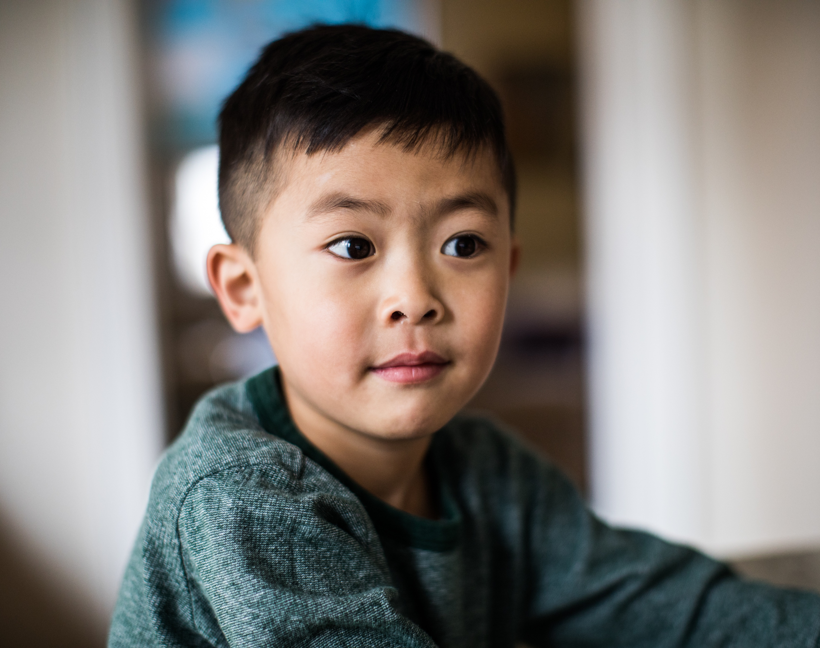
Skupinová norma a správanie
Pôvodný experiment: Marsmallow (Mitchel, 1972): schopnosť odložiť okamžité uspokojenie predikuje životné úspechy https://www.youtube.com/watch?v=QX_oy9614HQ&t=77s
Nadväzujúce výskumy - skupinová príslušnosť – správanie a normy druhých ovplyvňujú sebakontrolu
Minimal group induction – odlíšenie skupín tričkom (zelená/ oranžová skupina na fotke + zelené / oranžové) tričko
„deti z tvojej skupiny počkali na marsmallow“
B) „deti z tvojej skupiny zjedli marhsmallow hneď“
→ 15 min + pozitívny postoj k ingroup
→ 9 min

Slide 26
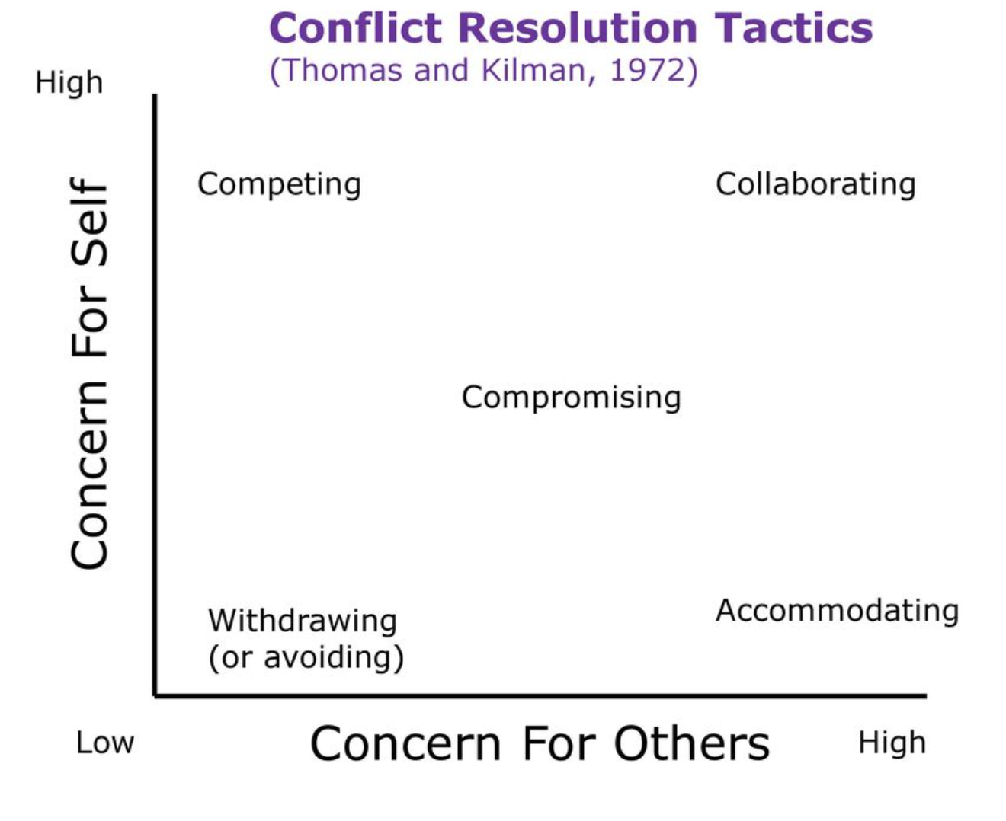
ŘEŠENÍ KONFLIKTU

Slide 27
Druhy komunikace
Asertivní komunikace je přímá a upřímná, ukazujeme ní, že si stojíme za svými názory
Pasivní komunikace vypadá, že se člověk víc stydí, je přehnaně přívětivý anebo se vyhýbá konfliktu. Může způsobit prožívání interního konfliktu. Člověk dává sebe, svou rodinu a své zájmy na druhé místo – cítí se jako oběť, je znechucen, zahořklý, vře v něm zlost, chce se odplatit…
Agresivní komunikace vede k ponižování a zesměšňování druhých, agresivní komunikace zabíjí vzájemný respekt
Pasivně-agresivní komunikace – říkám ano, když chci říct ne. Můžete být sarkastičtí nebo se na druhé stěžovat za zády. Místo přímé komunikace můžete ukazovat zlost negativním postojem nebo činy.
Výhody asertivity – zvýšené sebehodnocení a sebevědomí, porozumění vlastním pocitům, respekt od druhých, zlepšené rozhodovací schopnosti, vytváření win-win situací, úpřimné vztahy, pracovní spokojenost

Slide 28
DEAR MAN
DESCRIBE Co se děje? Jaká jsou fakta?
EVALUATE Co si o tom myslím? Jak se cítím?
ASSERT Co potřebuji?
REINFORCE Na čem se můžeme dohodnout? Co a kdy uděláme?
Všímavost
Sebejistota
Vyjednávání

Slide 29
Zpětná vazba (kritika) v rozhovoru
Kamerové vidění světa: popisujeme, co vidíme, slyšíme. Kopte do míče a ne do fotbalisty - zhrňte, kde vidíte problém.
Zmínit důsledky: Když ty... tak já... - druzí si často neuvědomují, co jejich chování způsobuje
Zajímejte se o pohled druhého: parafrázování: příklad se spropitným servírek - štve tě to, viď, chceš aby se to dělo jinak...
Ne když jste rozčilení
Sila empatie: zamyslet se nad tím, proč to dělá (nadviazať na cvičenie z DÚ)
Nečekat dlouho
Snažte se udělat konkrétní dohodu

Slide 30
McGrath, A. L. (2018). Encouraging ecological behaviour through induced hypocrisy and inconsistency: A commentary. Journal of Environmental Psychology, 56, 1-2.

